Slide 1
Lesson 0 課程需求
Horazon
基礎遊戲引擎應用

Slide 2
課程內容
Unity遊戲引擎介紹
主要介紹各種功能，與可能的使用方法
以3D功能為主
對於三年級的同學，原先是希望這門課已經上完，整體內容會和遊戲程式(一)接近，但會更加詳細
盡量不會寫到程式
如果需要，會由我這邊提供、資源商店或AI生成
但由於此原因，較難形成一個完整的遊戲

Slide 3
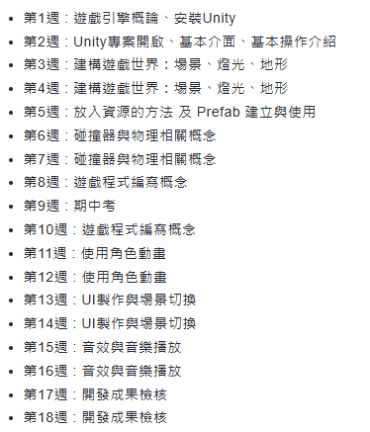
課程大綱
會視情況調整順序或增減內容

Slide 4
評分標準
我的課程內容會上多一點，如果有部分單元跟不上，但作業應該會比課程簡單。
作業100%，2-3次，至少包含期中與期末各一次。
作業內容皆為課堂內容
不一定要完全相同才有分數，請盡量製作
會點名，但點名不列入成績
我不想當掉太多人，作業繳交狀況不佳的同學，才會以出席率決定是否當掉。

